Slide 1
Spotify
Data Governance Framework
Qualité · Conformité · Confiance — à l'échelle mondiale
450 M
200 M
180+
3,4 → 4,2
utilisateurs actifs
abonnés premium
pays
maturité data /5 (M12)
Un framework fondé sur les 9 principes du Governance Principles Guide · modèle Centre of Excellence · pilote User Data en 4 mois · 3 décisions à prendre aujourd'hui
Présentation executive — Septembre 2026 | Emeline ROBLOT — Data Governance Specialist
9 slides · 15 min + Q&A
Spotify — Data Governance Framework · Emeline ROBLOT — Data Governance Specialist · Septembre 2026
1 / 9
Notes:
Spotify traite les données de 450 millions de personnes dans 180 pays. Ces données alimentent Discover Weekly, les campagnes marketing, les décisions produit. En 2023, l'autorité suédoise a sanctionné Spotify de 5 millions d'euros sur un sujet de gouvernance, pas de technologie. Je vous propose un framework pour gouverner ces données proactivement, avec un pilote en 4 mois et 3 décisions à prendre aujourd'hui.

Slide 2
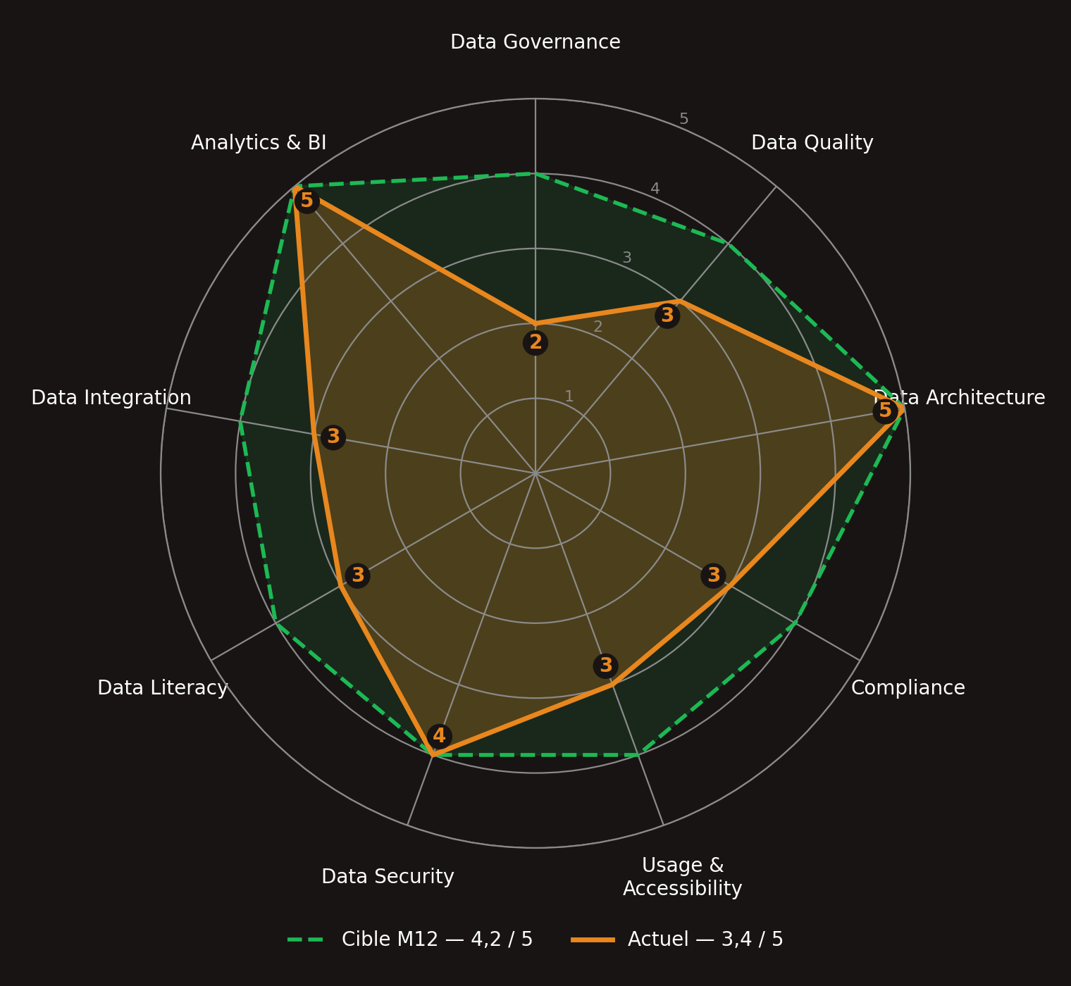
Pourquoi agir maintenant ?
3 signaux d'alarme — et un précédent
Risque réglementaire
• GDPR : jusqu'à 4 % du CA mondial ≈ 530 M€ (CA 2023 : 13,25 Md€)
• Notification de violation sous 72 h · CCPA/CPRA · PDPA · LGPD · DSA
• Précédent : IMY, juin 2023 — 58 M SEK (≈ 5 M€) pour un droit d'accès insuffisamment clair
Silos qui freinent le business
• Marketing, Product, Engineering, Content gèrent leurs propres datasets
• « Utilisateur actif » : définition différente selon les équipes
• Parcours découverte → premium impossible à reconstituer
Confiance et éthique
• Utilisateurs et régulateurs attendent transparence et contrôle
• Recommandations non auditées pour les biais (DSA art. 27)
• Concurrence : Apple Music, Amazon Music, YouTube Music
Maturité data : 3,4 / 5 — Governance 2 · Compliance 3 · Quality 3
Spotify — Data Governance Framework · Emeline ROBLOT — Data Governance Specialist · Septembre 2026
2 / 9
Notes:
Le radar montre un paradoxe : architecture et analytics au niveau 5, gouvernance au niveau 2. Spotify a construit une Formule 1 sans direction de course. Et le précédent de 2023 prouve que le risque est réel : ce n'est pas l'infrastructure qui a été sanctionnée, c'est la clarté de l'information donnée aux utilisateurs.

Slide 3
Le framework : 3 piliers, 9 principes
Source : Governance Principles Guide — regroupés pour l'action
Qualité & accessibilité
Conformité & sécurité
Culture & éthique
Data Quality
Accountability
Compliance
Data Security
Ethical Use
Continuous Improvement
Continuous Improvement
Data Minimization
User Rights
• Formation par rôle, > 90 % des employés formés
• Audit trimestriel des biais de recommandation, explicabilité
• Pas de profilage sur catégories sensibles inférées
• 5 domaines (User, Content, Payments, Ads, Marketing), 1 Data Steward chacun
• 4 critères mesurés : complétude, exactitude, cohérence, fraîcheur
• Catalogue unique, accès par classification, données pseudonymisées par défaut
Transparency
• Base légale documentée par finalité (contrat, intérêt légitime, consentement)
• 7 droits couverts avec SLA, DPIA avant tout traitement à risque
• Classification 4 niveaux, chiffrement, SIEM, rétention définie
4 objectifs du business case couverts : Qualité · Conformité · Privacy · Accessibilité & intégration — Data Governance Policy v1.0 : 3 pages, 7 sections, RACI, checklist annexée
Spotify — Data Governance Framework · Emeline ROBLOT — Data Governance Specialist · Septembre 2026
3 / 9
Notes:
Les 9 principes du guide sont regroupés en 3 piliers pour rester lisibles. La politique tient en 3 pages : objet, principes, qualité, sécurité et accès, conformité, rôles, application.

Slide 4
Conformité réglementaire
GDPR · CCPA/CPRA · PCI-DSS · réglementations locales et plateformes
GDPR — Union européenne
CCPA / CPRA — Californie
PCI-DSS — paiements
Local & plateformes
• Base légale par finalité, registre art. 30
• 7 droits couverts, réponse < 1 mois
• Notification de violation < 72 h
• DPIA avant tout traitement à risque
• « Do Not Sell or Share » + signal GPC
• Accès, suppression, correction < 45 j
• Non-discrimination garantie
• Opt-out propagé aux partenaires
• Prestataire certifié, aucun n° de carte stocké
• SAQ-A annuel, MFA sur consoles
• Scans trimestriels, pentest annuel
• Politique de sécurité revue chaque année
• PDPA Singapour · LGPD Brésil (2 % CA local)
• DSA art. 27 : recommandations explicables + option non profilée
• AI Act : obligations de transparence
• Veille DPO + Legal, checklist trimestrielle
Outils : OneTrust (consentement, registre, DPIA, demandes) · Splunk (SIEM) · Thales/Vormetric (chiffrement) | Compliance Checklist Excel remplie : 14 exigences, statut, owner, échéance (annexe)
Spotify — Data Governance Framework · Emeline ROBLOT — Data Governance Specialist · Septembre 2026
4 / 9
Notes:
Point d'attention : la recommandation musicale n'est pas « haut risque » au sens de l'AI Act ; l'obligation concrète vient du DSA, article 27 — expliquer la recommandation et offrir une option non fondée sur le profilage. C'est déjà dans le framework. La checklist Excel fournie a été remplie ligne par ligne.

Slide 5
Organisation & rôles — Centre of Excellence
Source : Data Governance Roles Template · la gouvernance définit et audite, l'engineering implémente
CEO
CDO
stratégie data · pilote le CoE
DPO
indépendant · conformité
CTO
technologie
Legal
validation juridique
Data Governance CoE
4-6 pers. · standards, catalogue, formation, audit
Privacy Team
2 analystes · droits des personnes
Head of Engineering
implémente les contrôles
Parties prenantes
Marketing Director · Product Managers · Department Heads · privacy by design
Steward User
relais BU
Steward Content
relais BU
Steward Payments
relais BU
Steward Ads
relais BU
Steward Marketing
relais BU
Data Engineers
pipelines, chiffrement, effacement
Data Governance Committee — mensuel, présidé par le CDO
CDO · DPO · Head of Engineering · Marketing Director · Legal · 5 Data Stewards · représentant Product — approuve, arbitre, suit les KPIs, Go/No-Go
Gouvernance (définit, audite)
Data management (implémente) — ligne CTO, séparée
- - - collaboration formalisée par le RACI
Spotify — Data Governance Framework · Emeline ROBLOT — Data Governance Specialist · Septembre 2026
5 / 9
Notes:
Le CoE est le modèle recommandé par le guide et par le cours : Spotify est trop grand et trop distribué pour un modèle centralisé, et le modèle embedded, c'est ce qui existe aujourd'hui et qui produit les silos. La couche de coordination, c'est le Committee mensuel. Le DPO est hors de la ligne du CDO pour garantir son indépendance.

Slide 6
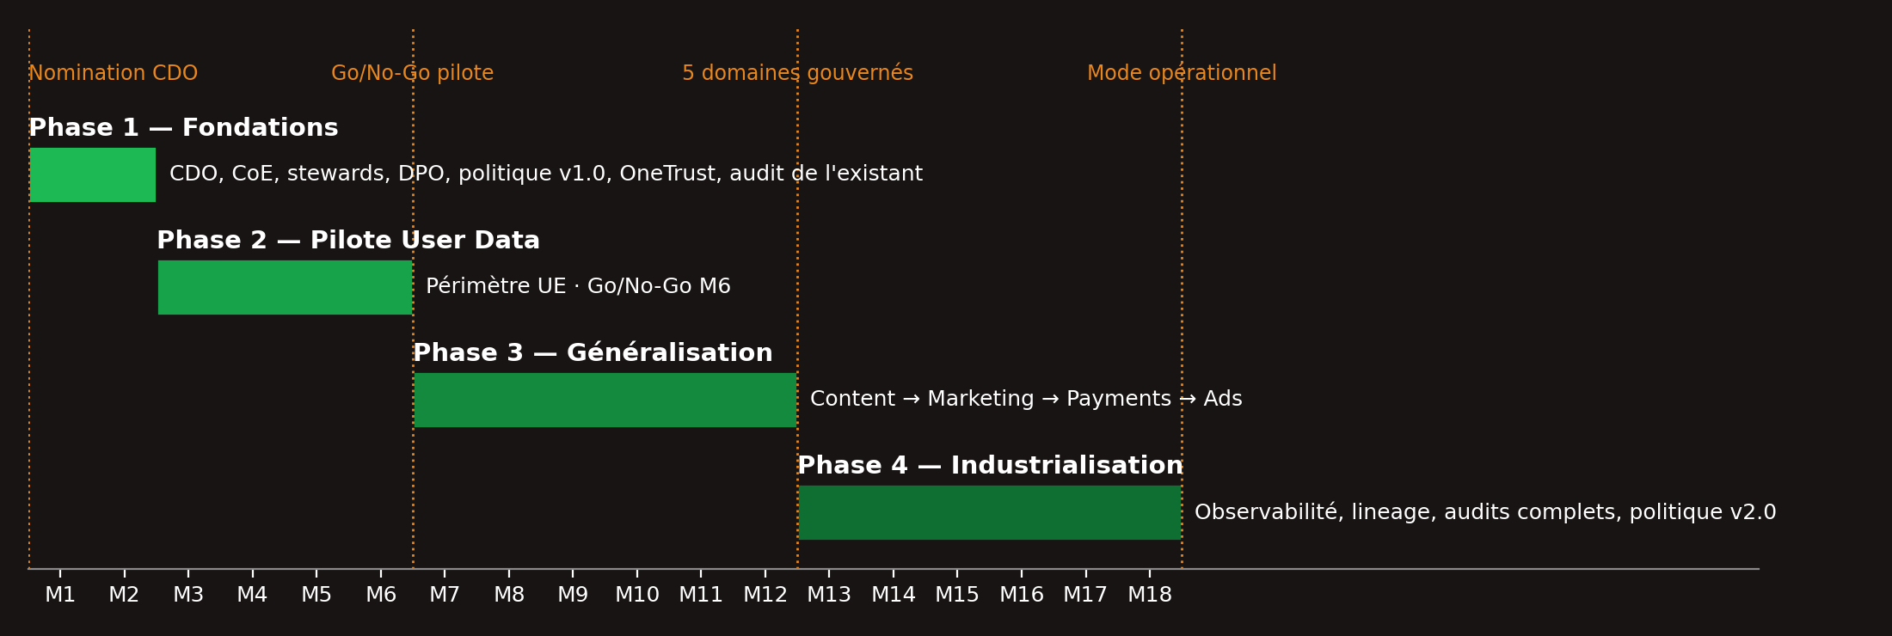
Plan d'implémentation
4 phases · 18 mois · pilote en 4 mois — calendrier aligné sur l'Executive Q&A Guide
Catalogue
Qualité
Conformité
SIEM
Chiffrement
Lineage
Observabilité
Collibra ou extension de Lexikon
Great Expectations
OneTrust
Splunk
Thales / Vormetric
OpenLineage
Monte Carlo (ph. 4)
Spotify — Data Governance Framework · Emeline ROBLOT — Data Governance Specialist · Septembre 2026
6 / 9
Notes:
Calendrier aligné sur le Q&A guide : pilote 3 à 6 mois, puis 12 mois de déploiement. Spotify a déjà Lexikon, un catalogue interne adopté par 95 % des data scientists : la phase 1 audite l'existant avant tout achat. On n'achète pas un outil pour remplacer ce qui marche, on ajoute la couche stewardship et policy. Un outil par besoin, choisi sur trois critères : intégration GCP/Airflow, coût, couverture.

Slide 7
Pilote User Data — M3 à M6
Source : Pilot Implementation Template · périmètre borné, baselines mesurées en semaine 1
Pourquoi User Data ?
KPI (Pilot Template) | Cible M6 | Source
Data Quality Score | -10 % de données manquantes (complétude > 98 %) | Great Expectations
Compliance Score | 100 % des traitements avec base légale et consentement valide | OneTrust
Data Access Speed | -20 % de délai d'accès aux données | Catalogue
Risk Mitigation Score | 100 % des datasets classifiés et chiffrés · 0 incident | Catalogue, Splunk
Droits des personnes | Effacement < 30 j, 100 % dans les délais légaux | Privacy Team
• Exposition GDPR maximale — juridiction qui a déjà sanctionné Spotify
• Données pouvant révéler des informations sensibles inférées
• Alimente Discover Weekly, Daily Mix et la rétention premium
• Périmètre : profils et historiques d'écoute des marchés UE d'abord, extension mondiale en phase 3
• Équipe : Lead CoE (PM), Steward User, DPO + Privacy Team, Data Engineers, VP Product
• Go/No-Go du Committee en M6
Livrables : Data Quality Report · Compliance Assessment · Technical Integration Plan · Risk Assessment Report · Stakeholder Feedback
Risques : résistance au changement (ateliers dès M1), intégration technique (POC en phase 1), dérive de périmètre (UE borné)
Spotify — Data Governance Framework · Emeline ROBLOT — Data Governance Specialist · Septembre 2026
7 / 9
Notes:
Toutes les baselines sont mesurées en semaine 1. Un KPI sans baseline n'est pas un KPI. Le périmètre UE permet d'être réaliste en 4 mois et de traiter d'abord la juridiction qui nous a déjà sanctionnés.

Slide 8
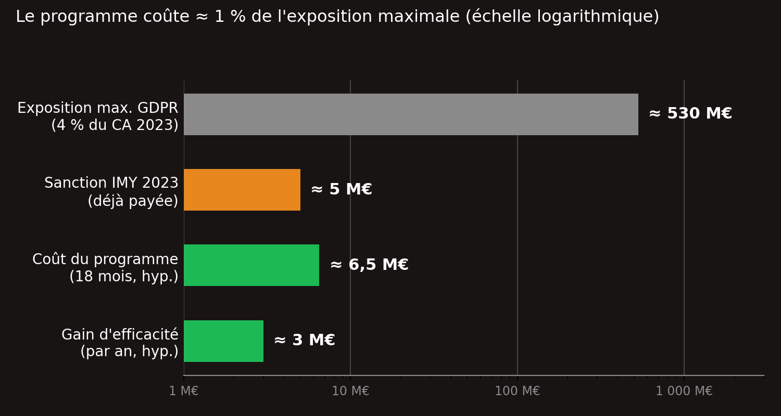
Impact business
≈ 6-7 M€ pour couvrir 530 M€ d'exposition — ordres de grandeur, hypothèses à affiner en phase 1
Compliance
Réduction du risque d'amende (jusqu'à 4 % du CA) ; pas de récidive IMY
Cost savings
-20 % de temps d'accès aux données ≈ 25 ETP libérés (hyp. 500 analystes × 2 h/sem.)
Trust
Transparence et contrôle → rétention UE ; différenciation vs Apple, Amazon, YouTube
Scalability
Absorbe la croissance (450 M → 600 M+) et les nouvelles réglementations
Coût 18 mois : personnel ≈ 1,9 M€ · licences ≈ 3 M€ · intégration 0,5-1 M€ · formation 0,3 M€. Phases 1-2 seules ≈ 2,5 M€. Le programme coûte ≈ 1 % de l'exposition maximale et à peine plus que l'amende déjà payée.
Spotify — Data Governance Framework · Emeline ROBLOT — Data Governance Specialist · Septembre 2026
8 / 9
Notes:
Les chiffres de coût sont des ordres de grandeur à affiner en phase 1, je les assume comme hypothèses. Mais l'ordre de grandeur suffit : le programme coûte environ 1 % de l'exposition maximale, et à peine plus que l'amende déjà payée. Source CA 2023 : rapport annuel Spotify (13,25 Md€). Source sanction : IMY, juin 2023, confirmée en appel.

Slide 9
3 décisions à prendre aujourd'hui
Je ne demande pas 18 mois — je demande un CDO, 6 mois de budget et un message au personnel
1
Nommer le CDO
Prérequis bloquant de tout le plan : sans CDO, ni CoE ni stewards.
Action : profil validé et nomination sous 30 jours.
2
Approuver le budget phases 1-2
≈ 2,5 M€ sur 6 mois : CoE + Privacy Team, OneTrust, catalogue pilote, formation.
Action : décision budgétaire ce trimestre.
3
Lancer la communication interne
La résistance au changement est le risque n°1 identifié.
Action : message CEO + webinar CDO en M1.
Le pilote fera la preuve. Résultats présentés au Committee en M6 — Go/No-Go avant toute généralisation.
Spotify — Data Governance Framework · Emeline ROBLOT — Data Governance Specialist · Septembre 2026
9 / 9
Notes:
Je ne vous demande pas de valider 18 mois aujourd'hui. Je vous demande un CDO, 6 mois de budget et un message au personnel. Le pilote fera la preuve.

Slide 10
Annexes
Q&A anticipé (Executive Q&A Guide) · questions difficiles · références

Slide 11
Annexe — Q&A anticipé (1/3)
Executive Q&A Guide — 12 questions officielles
Q1 — Pourquoi maintenant ?
450 M d'utilisateurs, 180 pays, GDPR/CCPA/DSA, sanction IMY 2023, silos qui freinent l'innovation. Attendre, c'est laisser le risque croître avec l'échelle.
Q2 — Impact sur les opérations existantes ?
Le framework s'appuie sur l'existant (GCP, Airflow, Lexikon) : standards, owners et mesures, pas une nouvelle plateforme. Court terme : temps des stewards et formation ; long terme : moins de doublons, conformité fluide.
Q3 — Valeur business ?
Compliance (risque jusqu'à 530 M€), cost savings (accès aux données, moins de retraitements), trust (rétention), scalability. Coût ≈ 6-7 M€ sur 18 mois.
Q4 — Comment garantir la conformité GDPR/CCPA ?
Base légale documentée par finalité, consentement granulaire, 7 droits avec SLA, Privacy Team, DPO indépendant, DPIA, registre art. 30, checklist tenue à jour.

Slide 12
Annexe — Q&A anticipé (2/3)
Executive Q&A Guide — 12 questions officielles
Q5 — Pourquoi le CoE ?
Centralisé = goulot pour 180 pays ; embedded = les silos actuels. Le CoE combine standards communs et relais métier — modèle du guide et du cours pour une entreprise de cette taille.
Q6 — Comment mesurer le succès ?
KPIs avec baselines : complétude > 98 %, 100 % des demandes dans les délais, -20 % de délai d'accès, 0 incident critique, catalogue 100 %, > 90 % formés, maturité 3,4 → 4,2.
Q7 — Combien de temps ?
Pilote 4 mois (M3-M6), déploiement 12 mois, mode opérationnel à M18. Conforme au guide : pilote 3-6 mois, rollout 12-18 mois.
Q8 — Quels coûts ?
Personnel ≈ 1,9 M€, licences ≈ 3 M€, intégration 0,5-1 M€, formation 0,3 M€ → ≈ 6-7 M€ / 18 mois. Phases 1-2 ≈ 2,5 M€. Ordres de grandeur à affiner en phase 1.

Slide 13
Annexe — Q&A anticipé (3/3)
Executive Q&A Guide — 12 questions officielles
Q9 — Adaptation aux évolutions réglementaires ?
Veille DPO + Legal, revue annuelle de la politique, checklist trimestrielle, outils multi-juridictions ; DSA et AI Act déjà intégrés.
Q10 — Sécurité des données sensibles ?
Classification 4 niveaux, chiffrement, accès nominatif minimal et journalisé, SIEM, PCI-DSS via prestataire certifié + SAQ-A, protocole d'incident 72 h testé chaque année.
Q11 — Risques principaux ?
Résistance au changement (ateliers, stewards issus des équipes, quick wins) ; délais (phases bornées, Go/No-Go) ; coûts (budget par phase, licences négociées après audit de l'existant).
Q12 — Impact sur l'agilité ?
Positif : données trouvables et fiables = décisions plus rapides ; privacy by design dès les sprints = moins d'audits correctifs.

Slide 14
Annexe — questions difficiles
Hors guide — préparées pour la soutenance
Spotify a déjà un DPO et une plateforme data de pointe : pourquoi Governance 2/5 ?
Pourquoi pas un data mesh, vu la culture squads ?
Le niveau 2 mesure la gouvernance transverse, pas la technologie : pas de CDO, pas d'ownership par domaine, définitions divergentes, sanction 2023 sur la clarté de l'information. L'architecture est à 5 : c'est le paradoxe.
Compatible : les stewards par domaine sont les domain owners du mesh, le CoE fournit plateforme et standards fédérés. Le CoE est le nom du cours pour la couche de gouvernance fédérée.
5 stewards pour 180 pays, suffisant ?
Base légale de la recommandation : consentement ou intérêt légitime ?
5 stewards par domaine de données, pas par pays. Les spécificités locales (PDPA, LGPD) sont portées par le DPO et Legal ; relais régionaux en phase 3.
Contrat ou intérêt légitime pour la personnalisation du service, avec option non profilée (DSA art. 27) ; consentement pour la publicité ciblée et le partage à des tiers.
Que faites-vous des données inférées sensibles ?
Et si le pilote échoue ?
Interdiction de profiler sur des catégories art. 9 inférées (humeur, religion, orientation), classe « Sensible » avec DPIA, audit des biais trimestriel.
≈ 2,5 M€ engagés. Même en No-Go, on garde un catalogue User Data, une baseline qualité, un pipeline de droits testé et une équipe formée : le plan est ajusté, pas perdu.

Slide 15
Annexe — références
Sources publiques utilisées (vérifiées en septembre 2026)
• IMY (autorité suédoise), juin 2023 : amende administrative de 58 M SEK contre Spotify AB pour manquement au droit d'accès (art. 15 GDPR) ; confirmée par la cour administrative d'appel — imy.se / noyb.eu
• Spotify, rapport annuel 2023 (Form 20-F) : chiffre d'affaires 13,247 Md€ → 4 % ≈ 530 M€
• Spotify Engineering, février 2020 : « How We Improved Data Discovery for Data Scientists at Spotify » — catalogue interne Lexikon, migration GCP/BigQuery depuis 2016
• Business case Jedha : 450 M d'utilisateurs actifs, 200 M d'abonnés premium, 180+ pays (2023)
• Ressources Jedha : Governance Principles Guide, Data Maturity Assessment Template, Roles Template, Organizational Models Overview, Tech Tools Overview, Pilot Implementation Template, Executive Q&A Guide, Compliance Checklist
• Hypothèses (à valider en phase 1) : DPO en place, prestataire de paiement certifié PCI-DSS, part de métadonnées incomplètes, coûts du programme, gains d'efficacité

